Slide 1
Representações Computacionais do Espaço Geográfico Prof. Herondino
...Os GIScientistas estudam as representações do mundo real, em vez do próprio mundo real.“
Taylor & Reitsma, 2013

Slide 2
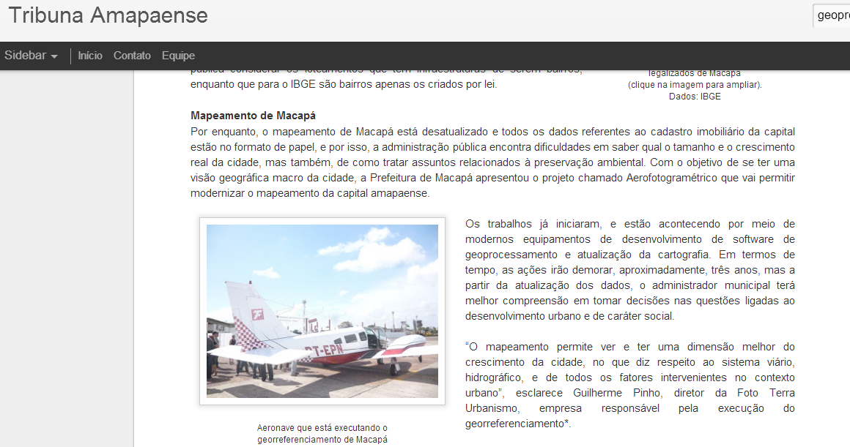
Geoprocessamento
Disciplina do conhecimento que utiliza técnicas matemáticas e computacionais para o tratamento da informação geográfica e que vem influenciando de maneira crescente as áreas de cartografia, Análise de Recursos Naturais, Transportes, Comunicações, Energia e Planejamento Urbano e Regional.

Slide 3
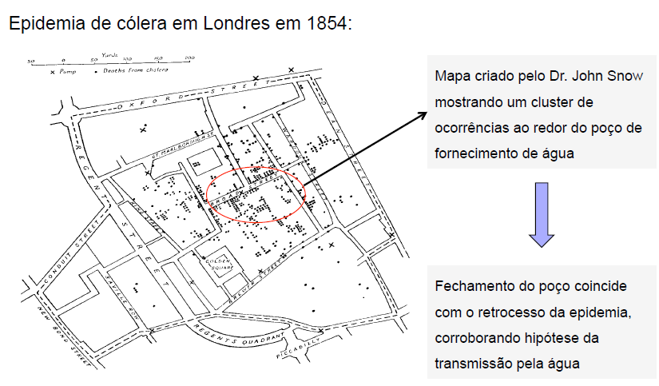
Exemplo Histórico
Notes:
Na época não se tinha informação sobre o modo como se propagava, então o Dr. John Snow, após a morte de mais de 500 pessas, teve um “estalo”
De colocar no mapa a localização dos doentes e os poços de água. A maioria dos casos estava concentrado no poço da “Broad Street” e ordenou a sua
Lacração imediata. Posteriormente verificou-se a transmissão da cólera pela água.

Slide 4
Evolução do Geoprocessamento
Anos 50 – Houve a primeira tentativa de automatizar parte do processamento dos dados espaciais.
A Inglaterra e os Estados Unidos com o objetivo de reduzir custos com a produção e manutenção de mapas.
A tecnologia da época impossibilitou que fossem considerados sistemas de informação.
Criação de gráficos monocromáticos a partir de um computador
Aparecimento dos primeiros terminais gráficos e impressoras

Slide 5
Evolução do Geoprocessamento
Anos 60 – Foi no Canadá que o primeiro Sistema de Informação Geográfica surgiu
Este sistema fazia parte de um programa do governo canadense para criar inventário de recursos naturais
Houve grande dificuldade de utilização:
Não haviam monitores gráficos de alta resolução,
além dos computadores serem caros
Não haviam mão de obra especializada
Falta de softwares comerciais
Pouca capacidade de armazenamento
Baixa velocidade de processamento e
Pouco dinheiro
Notes:
Em 1962 - Primeiro trabalho gráfico em três dimensões

Slide 6
Evolução do Geoprocessamento
Anos 70 – Desenvolvimento de softwares comerciais
criação da expressão Geographic Information System - GIS (SIG – Sistema de Informação Geográfica).
Programas comerciais no formato CAD (Computer Aided Design – Projeto assistido por computador) que se permitiu o desenvolvimento para sistemas de cartografia automatizada
Empresas começam a comercializar SIGs, alto custo e para computadores de grande porte
Fundamentos matemáticos voltados para a cartografia
Notes:
Em 1970 – A IBM revoluciona o mercado CAD com a padronização da linguagem gráfica e técnicas computacionais para 3D

Slide 7
Evolução do Geoprocessamento
ANOS 80 – A popularização dos PCs e uso das estações de trabalho permite o acesso aos SIGs, até então limitados pelos altos custos do hardware e pouca pesquisa sobre o assunto
Anos 90 – Ênfase no software livre permite o avanço e uso de SIGs.
Ano 2000 – Ênfase no uso e publicação pela internet

Slide 8
Evolução do Geoprocessamento – No Brasil
Anos 80 – Esforço na divulgação e formação de pessoal pelo Prof. Jorge Xavier da Silva (UFRJ)
1982 – Vinda de Roger Tomlinson ao Brasil, sendo este o responsável pela criação do primeiro SIG (Canadian Geographical Information System) , em que incentiva o aparecimento de vários grupos ao desenvolvimento desta tecnologia
Grupo de desenvolvimento de Geoprocessamento:
UFRJ (Universidade Federal do Rio de Janeiro) - SAGA
MaxiCAD (empresa de aerolevantamento – meados de 80)
CPqD/TELEBRAS (Centro de Pesquisa e desenvolvimento da TELEBRÁS – 1990 - SAGRE
INPE – Instituto Nacional de Pesquisas Espaciais – Sitim/SGI e SPRING
Notes:
Saga – Sistema de Análise Geoambiental - do laboratório de Geoprocessamento do departamento de Geografia da UFRJ sob a orientação do professor Jorge Xavier
MaxiCAD - Posteriormente construiram a empressa MaxiData, mais recentemente o produto dbMapa
SAGRE (Sistema Automatizado de Gerência de Rede Externa) – utiliza banco de dados cliente-servidor (ORACLE)
Sitim foi suporte de um conjunto significativo de projetos ambientais como:SOS Mata Atlântica;Mapeamento de Fernando de Noronha;

Slide 9
DADOS ESPACIAIS
Dados que contém uma localização espacial em algum sistema de referência. Contém informação sobre a localização, forma e as relações topológicas entre feições de interesse.
Sistemas de Referência
São basicamente as diferentes perspectivas de um observador quanto a descrição de medidas (ex. posição) . Sistemas de coordenadas são as diferentes formas de descrever medidas sob essas perspectivas
Dados Geográficos ou Geoespaciais
São aqueles onde o sistema de referência é a superfície da terra

Slide 10
Tipos de Dados Geográficos
Planialtimétricos – dados que determinam a posição do objeto em relação a localização (x, y) e à altura ou altitude (z)
Ambientais – dados qualitativos ou quantitativos de um fenômenos e sua expressão espacial
Cadastrais – definem o número de ocorrências (contagem) e os atributos delas.
Notes:
Segundo o conjunto de técnicas e métodos empregados no seu levantamento, possuem três categorias: planialtimétricos, ambientais e cadastrais.

Slide 11
Representação Espacial dos Dados Geográficos
Modelo Numérico de terreno(MNT) (ou Modelo Digital de Terreno (MDT)
Mapa Temático Ambiental
Mapa Temático Cadastral
Redes
Notes:
Segundo Câmara (2005) os dados geográficos poder ser represetados espacialmente por quatro tipos: modelo numérico de terreno, mapa temático, mapa temático cadastral e redes.

Slide 12
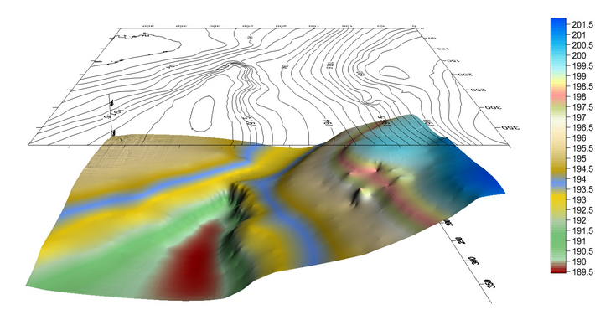
Representação Espacial dos Dados Geográficos
Modelo Numérico de terreno(MNT) (ou Modelo Digital de Terreno (MDT)
representação artificial da altimetria de uma região selecionada
Modelo numérico de terreno da região do sítio arqueológico da Pedra de Ingá. Fonte :UFPB

Slide 13
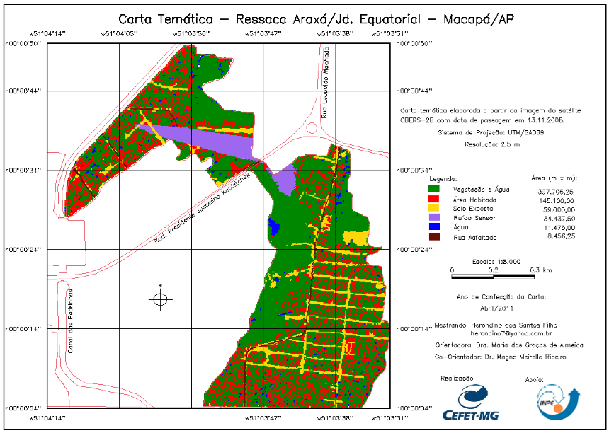
Representação Espacial dos Dados Geográficos
Mapa Temático Ambiental
pode ser representado por arquivos matriciais ou vetoriais

Slide 14
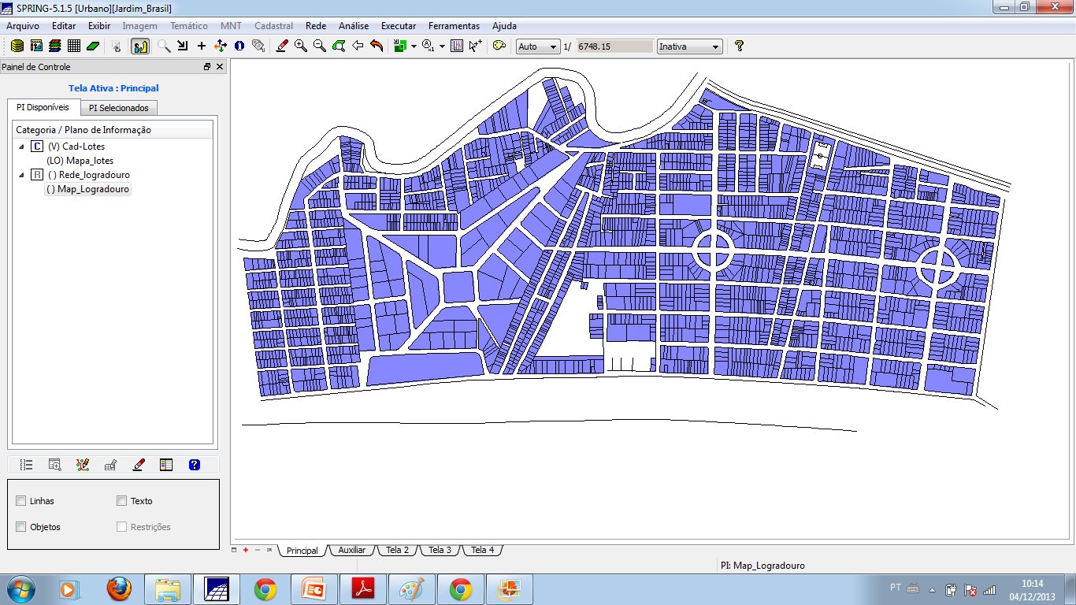
Representação Espacial dos Dados Geográficos
Mapa Temático Cadastral
Representa dados quantitativos ou qualitativos, gerados por levantamentos cadastrais

Slide 15
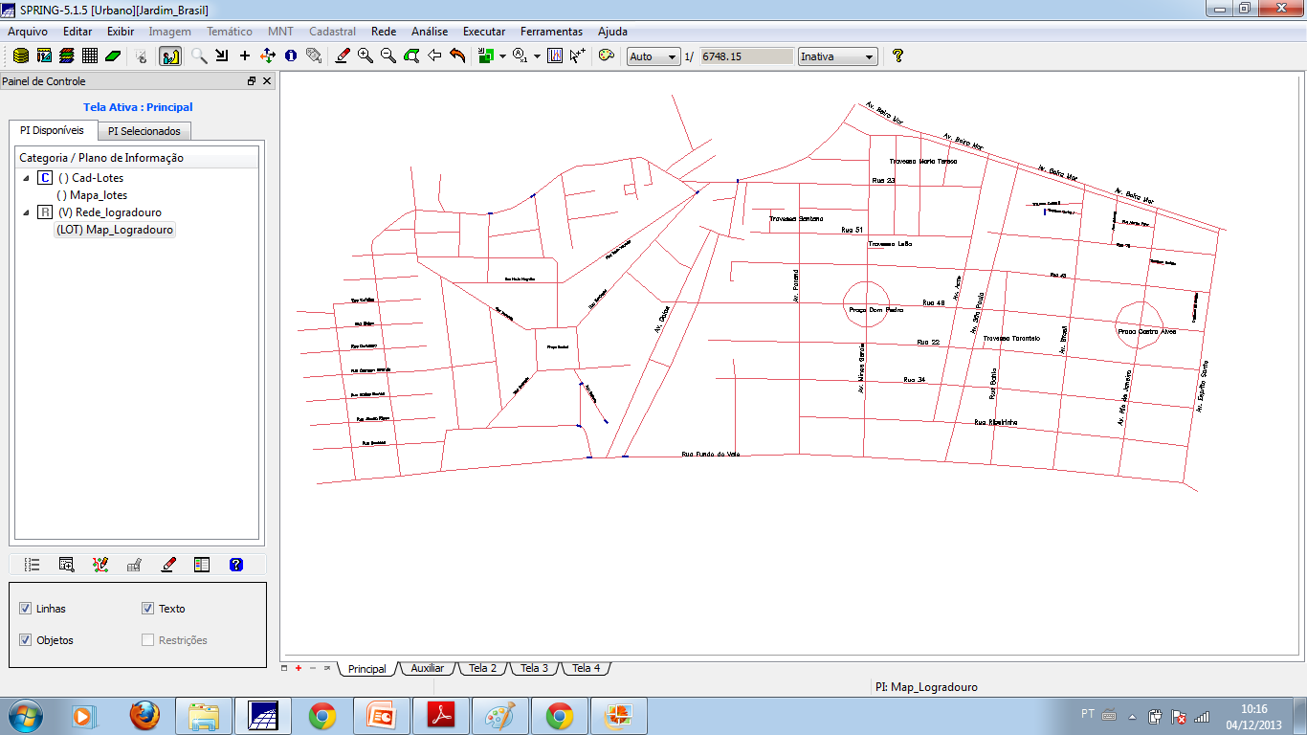
Representação Espacial dos Dados Geográficos
Redes
Armazenam os elementos geográficos em modelo vetorial com topologia de rede (arco-nó), representado por um grafo.

Slide 16
Paradigma dos 4 universos
Do universo do mundo real selecionam-se os objetos, as variáveis de interesse
Neste nível é feito o mapeamento dos objetos conceituais para representações geométricas
Oferece um conjunto de conceitos formais com os quais as entidades geográficas podem ser modeladas
estruturas de dados e linguagens de programação
FONTE: http://www.dpi.inpe.br
Notes:
Matemático ou conceitual Estes objetos se caracterizam através da variação de uma determinada grandeza física ou química.

Slide 17
Universo Real
Estas variáveis são descritas inicialmente como um conjunto de valores medidos de forma amostral no universo do mundo real.
ao se estudar o comportamento do uso do solo em uma determinada região (variável de interesse)
posições diferentes na região, provavelmente possuirão culturas diferentes, como milho, soja, arroz, pastagem, etc (variação espacial)
E em uma mesma posição, o uso do solo poderá sofrer alterações quando avaliado em épocas distintas (variação temporal).

Slide 18
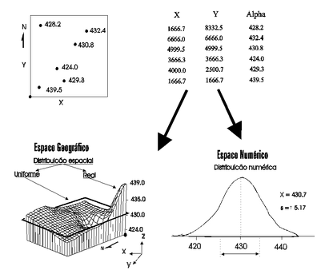
Universo real
Uma das características da tecnologia SIG é representar a informação espacial numéricamente
A estatística espacial desenvolveu-se como uma extensão da estatística clássica com o objetivo de melhor caracterizar a distribuição espacial presente nos dados geográficos
mapeamento da densidade de microorganismos em uma região de um lago
Notes:
Os valores usados podem ser obtidos através de análises em laboratório de amostras coletadas em algumas posições do lago.
A plotagem em um sistema de coordenadas x,y é mostrada na parte superior esquerda, onde cada par (x,y) é a localização de cada amostra de densidade em um determinado período de tempo
Quando avaliado pela estatística espacial, onde o atributo de localização é também considerado, tem-se uma descrição mais realista da distribuição de microorganismos no lago

Slide 19
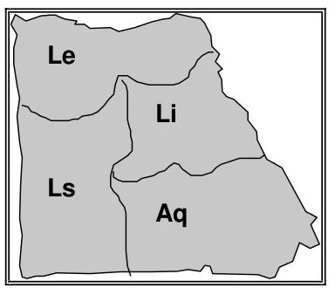
Universo Conceitual ou Matemático
O resultado deste nível de abstração é a conceituação humana da realidade descrita na forma matemática
Geo-campo ( f )
como uma entidade matemática que representa a distribuição de uma variável espacialmente contínua sobre uma região geográfica (R).

Slide 20
Geo-campo ( f )
Universo Conceitual ou Matemático
f = [R,A,λ ]
R : região geográfica definindo o domínio espacial -
A : contra-domínio de valores da variável na região geográfica, ou seja A = { A1, A2, ..., An} é um conjunto de atributos
λ : mapeamento entre pontos (x,y) em R para valores em A (λ : R→ A)

Slide 21
Universo Conceitual ou Matemático
Câmara (1995) sugere três especializações para geo-campo:
Temático
Se o contra-domínio A de ƒ é um conjunto enumerável temos um dado temático.
Ex. Mapa de cobertura vegetal
Numérico
Se o contra-domínio A de ƒ é um conjunto de valores contínuos (-∞ a +∞) temos um dado numérico
Ex. Dados de altimetria,temperatura, pressão
Imagem
é uma especialização da classe geo-campo numérico

Slide 22
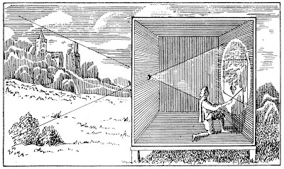
Imagem – Aprisionar a luz
Atribui-se a Aristóteles os primeiros estudos sobre o fenômeno, isso no século IV antes de Cristo
Notes:
Câmara escura

Slide 23
Imagem – Aprisionar a luz
Existem notas sobre o assunto feitas por Leonardo da Vinci em 1797, e o cientista Giovanni Della Porta publicou, já em 1558, uma descrição detalhada da câmara escura e seus usos

Slide 24
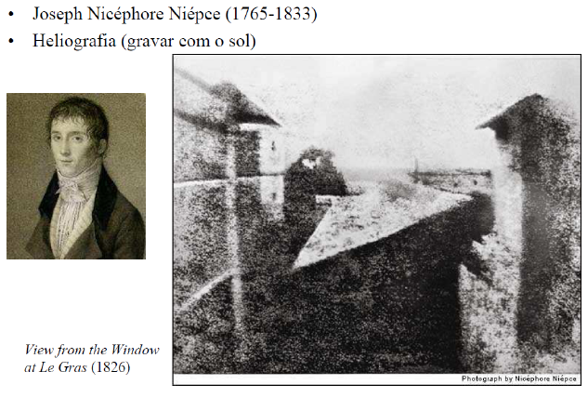
A primeira Fotografia reconhecida

Slide 25
Imagem Digital

Slide 26
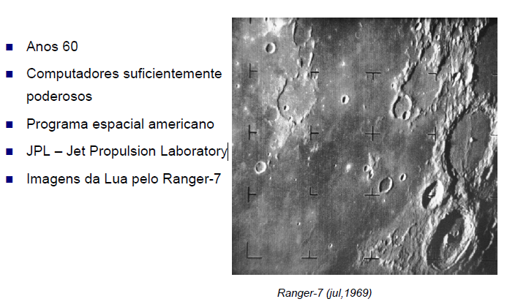
Começo do Processamento digital de Imagem

Slide 27
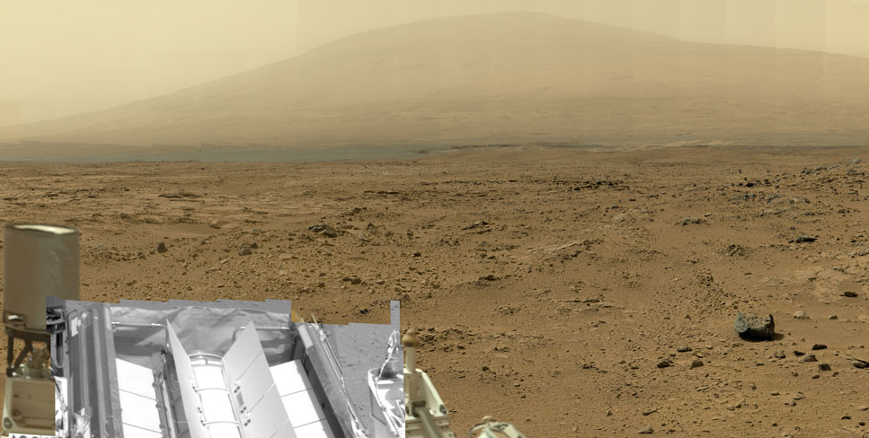
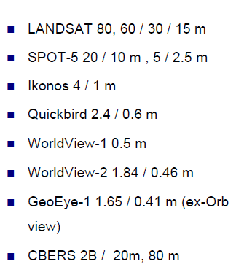
Satélites
Billion-Pixel View
História dos Satélites

Slide 28
Universo Conceitual ou Matemático
Geo- objetos
Dadas as regiões geográficas e o conjunto de atributos convencionais
Um Geo-Objeto , onde é uma parte de uma região geográfica e é um valor particular do atributo
É um elemento único que possui atributos não-espaciais e está associado a múltiplas localizações geográficas

Slide 29
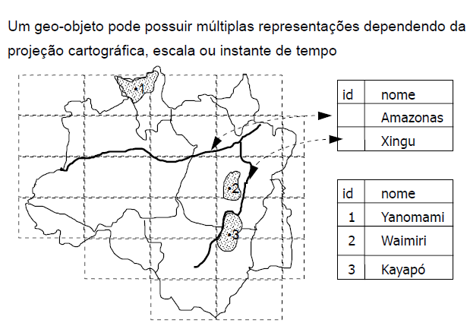
Geo- objetos

Slide 30
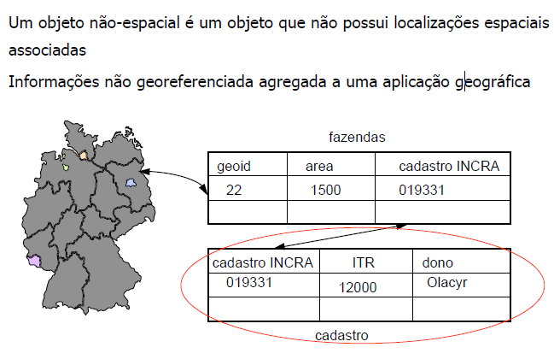
Objetos Não-espaciais

Slide 31
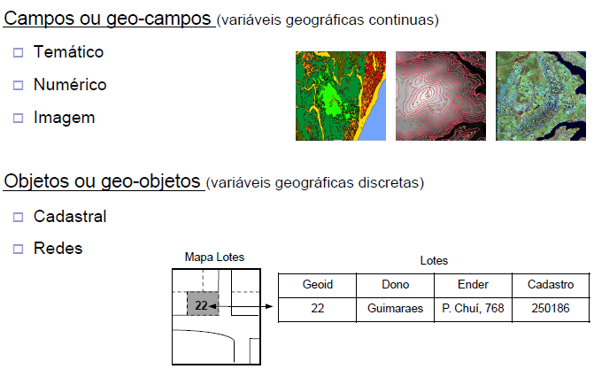
Exemplos

Slide 32
Universo de Representação
Define as possíveis formas de representar no mundo digital os modelos do universo conceitual. Podem ser de dois tipos
Vetoriais
Matriciais
Podem ser representadas geometricamente como: grade regular de células, regiões contíguas, grade triangular, isolinhas, grade regular de pontos e amostras irregulares

Slide 33
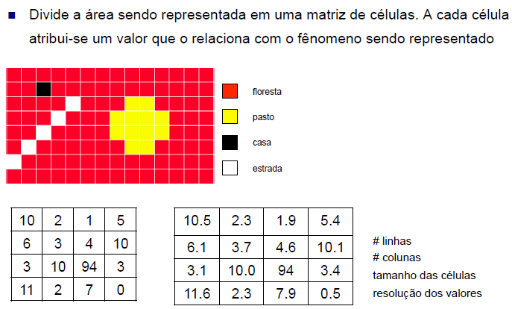
Grade regular de células

Slide 34
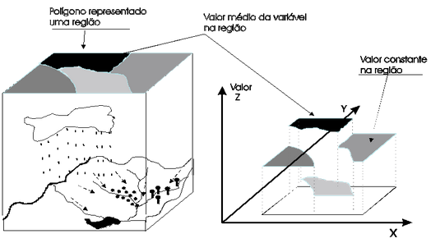
Regiões contíguas
Particiona o domínio espacial de uma variável geo-campo em regiões contíguas e com formas normalmente irregulares, atribuindo a cada região o valor médio estimado de todas as posições da variável dentro daquela região

Slide 35
Grade triangular (TIN)
Particiona o espaço da área de estudo em regiões triangulares

Slide 36
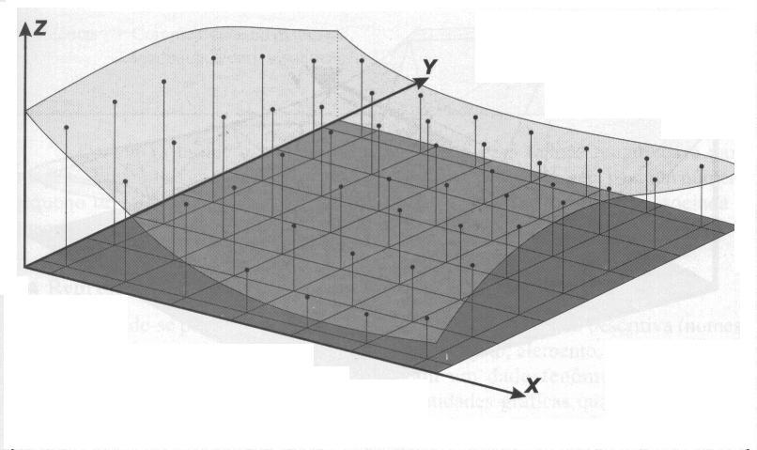
Grade regular de Pontos
guarda os valores da variável nos pontos de interseção de uma grade retangular imaginária sobre a área de estudo

Slide 37
Referência
M. Casanova, G. Câmara, C. Davis, L. Vinhas, G. Ribeiro (org), “Bancos de Dados Geográficos”. São José dos Campos, MundoGEO, 2005.
Moreira, Maurício Alves. Fundamentos do Sensoriamento Remoto e Metodologias de Aplicação. 4. ed. Viçosa: Ufv, 2011.

